Slide 1
Загадка Ферма
Выполнили: студенты группы 2Б15
Татаринов А. и Чумаченко Д.

Slide 2
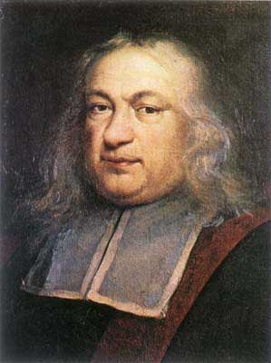
Пьер де Ферма́ (17 августа 1601 — 12 января 1665) — французский математик, один из создателей аналитической геометрии, математического анализа, теории вероятностей и теории чисел. По профессии юрист, с 1631 года — советник парламента в Тулузе. Блестящий полиглот. Наиболее известен формулировкой Великой теоремы Ферма.

Slide 3
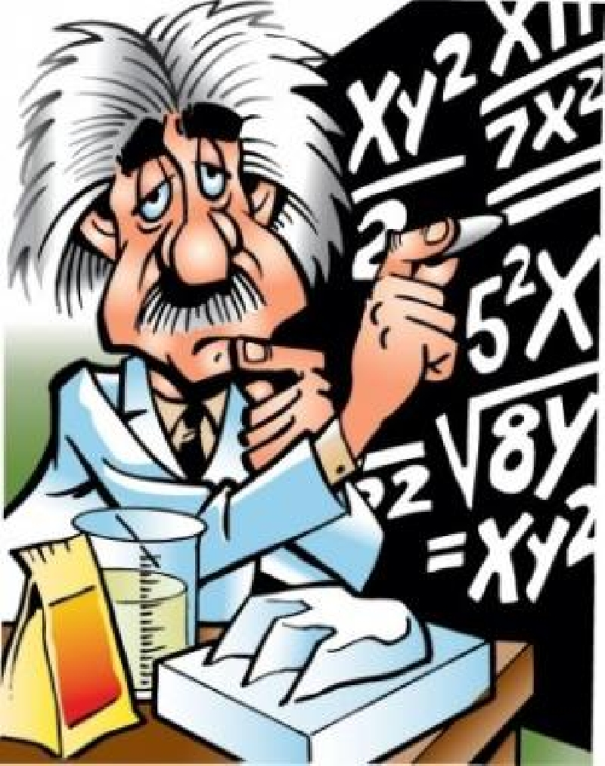
5a = 5b + 5c и 4b + 4c = 4a;
4b + 4c – 4a = 5b + 5c – 5a ;
4(b + с – a) = 5(b + с – a);
4 = 5

Slide 4
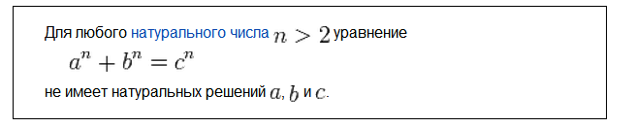
Теорема была сформулирована им в 1637 году, на полях книги «Арифметика» Диофанта с припиской, что найденное им остроумное доказательство этой теоремы слишком длинно, чтобы привести его на полях.
Вероятнее всего, его доказательство не было верным, так как позднее он опубликовал доказательство только для случая n=4. Доказательство, найденное в 1994 году Эндрю Уайлсом, содержит 129 страниц и опубликовано в журнале «Annals of Mathematics» в 1995 году.
Простота формулировки этой теоремы привлекла много математиков-любителей, так называемых ферматистов. Даже и после решения Уайлса во все академии наук идут письма с «доказательствами» великой теоремы Ферма.

Slide 5
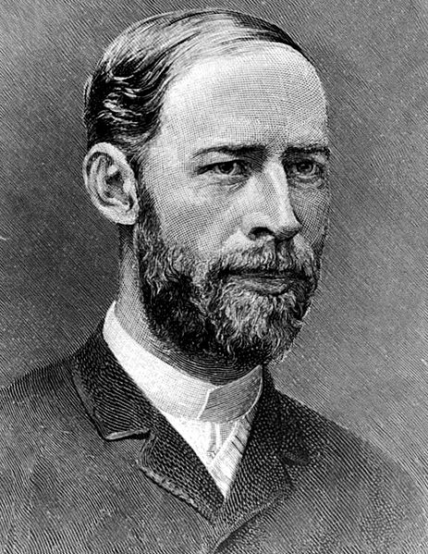
«Нельзя изучать эту удивительную теорию, не испытывая по временам такого чувства, как будто в математических формулах есть самостоятельная жизнь, как будто они умнее нас, умнее даже своего автора, и дают больше, чем в своё время было в них вложено» c. Генрих Герц.

